Slide 1
PLANEJAMENTO ESTRATEGICO
Avaliação de Resultados dos Projetos
Reunião das Metas
Janeiro/2012

Slide 2









CARTEIRA DE PROJETOS
LÍDER DA CARTEIRA: WANCLEI
REDESENHO DE PROCESSOS
LOGÍSTICA
GESTÃO DE ESTOQUES
GESTÃO
ECON. / FINAN.
PESSOAS
GERENCIAMENTO DE MIX E CATEGORIA
PROJETO MANUTENÇÃO E LIMPEZA
CRM
AMPLIAÇÃO E ADEQUAÇÃO DE LOJAS
VOLTAR

Slide 3











LINHA DE VISÃO
2011
2012
2013
2014
2015
FATURAMENTO
R$
R$
R$
R$
R$
1 - Inicio do aperfeiçoamento do modelo de gestão.
2 - Redesenhar os processos críticos
3 - Inicio do implantação do projeto de logística
4 - Inicia a reestruturação da área de pessoas
5 - Implantação do CRM
6 - Inicia Gestão de MIX e Categoria
7 - Conclusão de 3 novas lojas e 2 adequações
8 - Implantação do projeto de gestão econ./finan.
9 - Inicia projeto de gestão de estoques
10 - Inicia projeto de manutenção
1 - Conclusão do aperfeiçoamento do modelo de gestão
2 - Conclui projeto de implantação de logística
3 - Desenvolve a implantação da área de pessoas
4 - Conclusão da implantação do CRM
5 - Desenvolve Gesto de MIX e Categoria
6 - 3 Novas lojas e 3 adequações
7 - Conclusão do projeto de gestão econ./finan
8 - Desenvolve o projeto de gestão de estoque
9 - Conclui projeto de manutenção
1 - Conclui a reestruturação da aérea de pessoas
2 - Finaliza Gestão de MIX e Categorias
3 - 3 Novas lojas e 3 adequações
4 - Conclui o projeto de gestão de estoque
5
6
7
8
9
1 - 3 Novas lojas e 3 adequações
2
3
4
5
6
7
8
9
1 - 3 Novas lojas e 3 adequações
2
3
4
5
6
7
8
9
ATÉ DEZ/2016 CONSOLIDAR NOSSA LIDERANÇA NO PARANÁ E BUSCAR NOVOS MERCADOS COM OBJETIVO DE ESTAR ENTRE OS 10 MAIORES REDES SUPERMERCADISTAS DO RANKING NACIONAL.

Slide 4
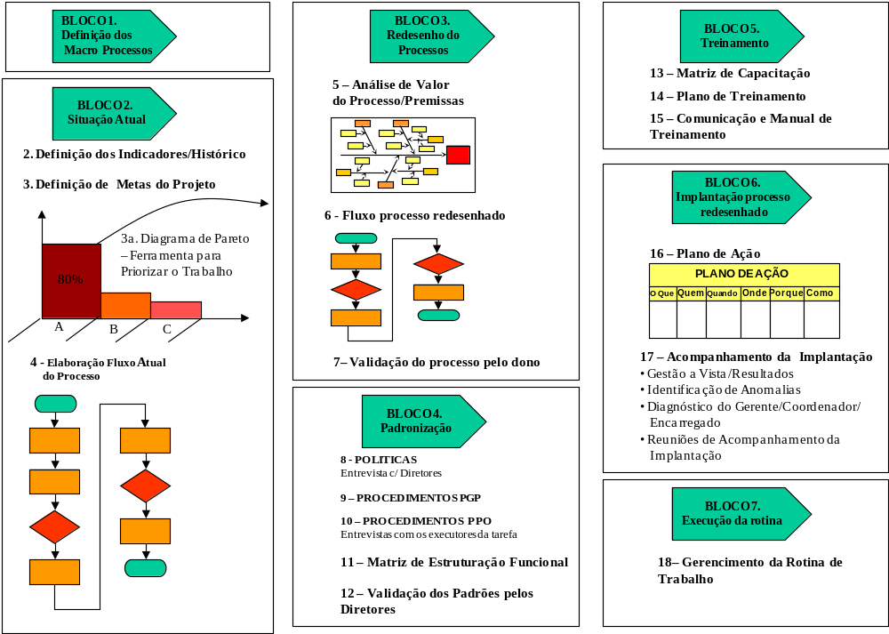
Síntese do Redesenho de Processos

Slide 5
Nome do Projeto: | Manutenção e Limpeza
Líder do Projeto: | Edison Montanarim
1. Situação Atual - Diagnóstico
Manutenção de Equipamentos das Lojas Manutenção de Frota de Veículos Manutenção de Equipamentos de Informática Limpeza de Loja (piso) Registro dos Equipamentos de todas as lojas Cadastro de Fornecedores
2. Material Desenvolvido
Políticas: Manutenção (em andamento)
Fluxos: 9 (nove)
Procedimentos Operacionais Padrão : 2 (dois)
Procedimentos Gerenciais Padrão: 1 (um) Manutenção da Loja Software de Controle de Manutenção de Equipamentos (em teste)
3. Redesenho / Melhorias Propostas
Revisão do sistema de controle da frota; Criação de sistema para controle de manutenção de equipamentos e predial; Normatização de contratação de empresas terceiras.

Slide 6
Nome do Projeto: | Gestão de Recursos Humanos
Líder do Projeto: | Renato
1. Situação Atual - Diagnóstico
Recrutamento Externo Beneficios Indices de Turn Over
2. Material Desenvolvido
Políticas : 1 (uma) Recursos Humanos
Fluxos: 7 (sete)
Procedimentos Operacionais Padrão; 2 (dois)
Procedimentos Gerenciais Padrão: - Plano de Cargos e Salários
3. Redesenho / Melhorias Propostas
Aprovação de abertura automática de vagas; Aprovação de histórico de ex-funcionários; Descentralização do recrutamento de pessoas; Proposta de realização de processos seletivos de segunda-feira a sexta-feira; Proposta de benefício de folga consecutiva; Proposta de reestruturação dos cardápios nos refeitórios das lojas. Proposta de Programa de Formação Técnica Operacional Ajustes no Programa de Trainee Ajustes no Programa de Desenvolvimento Gerencial e Liderança (Encarregado) Proposta de Projeto de Ginástica Laboral Aprovação de Revista Interna para todos os funcionarios

Slide 7
Nome do Projeto: | Gestão Econômico Financeira
Líder do Projeto: | Adailton
1. Situação Atual - Diagnóstico
Atendimento no Caixa (recebimento de cheques) Reposição de Etiquetas Trocas Estornos Cobrança de Clientes Cadastro de Clientes DRE
2. Material Desenvolvido
Políticas : 1 (uma)
Fluxos: 6 (seis)
Procedimentos Operacionais Padrão; 4 (quatro)
Procedimentos Gerenciais Padrão: 1 (um)
3. Redesenho / Melhorias Propostas
Revisão do cadastro de cheques de clientes antigos; Revisão do sistema de informática relacionado ao PDV Manual de Treinamento para Operadoras de Caixa – Recebimento de Cheques Revisão das Contas Contábeis de Pessoal Novo DRE – Desdobramento de Contas

Slide 8
Nome do Projeto: | Implantação de CRM
Líder do Projeto: | Elaine
1. Situação Atual - Diagnóstico
Atendimento pelo SAC Relacionamentos com o Cliente
2. Material Desenvolvido
Políticas : 1 (uma)
Fluxos: 1 (um)
Procedimentos Operacionais Padrão; 1 (um)
Procedimentos Gerenciais Padrão: 1 (um)
Relatório: Reclamações registradas no SAC de janeiro/2011 a junho/2011;
3. Redesenho / Melhorias Propostas
Revisão do Sistema de SAC. Teste com novo modelo de caixa de sugestões.

Slide 9
Nome do Projeto: | Gestão de Mix e Categorias
Líder do Projeto: | Bernardo
1. Situação Atual - Diagnóstico
Produtos sem giro e sem rentabilidade Quantidade de Itens ativos por cluster de Loja
2. Material Desenvolvido
Políticas : 1 (uma)
Fluxos: 1 (um)
Procedimentos Operacionais Padrão; -
Procedimentos Gerenciais Padrão: -
Relatório: Produtos sem giro e sem rentabilidade
3. Redesenho / Melhorias Propostas
Remoção de itens do mix de forma periódica. Gestão de Categoria Gestão de Categorias – Espaço Homem Gestao de Categorias – Marcas Proprias Checkstand Cadastro de Produtos

Slide 10
Nome do Projeto: | Gestão de Logística Integrada
Líder do Projeto: | Luis Figueira
1. Situação Atual - Diagnóstico
Recebimento de Mercadorias Tempo de Permanência de caminhões para descarregamento no CD Recebimento de Cargas em duas lojas 3 (Santa Felicidade) e 11 (São Brás) Trocas de Mercadorias Grau de Atendimento para as Lojas Volume de Divergências Formalização de Pedidos ao Fornecedor (pela Loja)
2. Material Desenvolvido
Políticas : 2 (duas) Arrendamento de Pallets, Agendamento
Fluxos: 1 (um) Agendamento
Procedimentos Operacionais Padrão; - 12 (doze)
Procedimentos Gerenciais Padrão: -
Relatório: Evolução dos Trabalhos da Consultoria Meridian
3. Redesenho / Melhorias Propostas
Redução dos Itens de Inclusão Redução dos Itens de Exclusão na Separação Redução de Divergências entre CD e Lojas Aumento de Produtividade

Slide 11
Nome do Projeto: | Ampliação e Adequação de Lojas
Líder do Projeto: | Aliceu
1. Situação Atual - Diagnóstico
Construção de Lojas Reforma de Lojas
2. Material Desenvolvido
Políticas :
Fluxos: 5 (cinco)
Procedimentos Operacionais Padrão; -
Procedimentos Gerenciais Padrão: -
Relatório: Comentários sobre os históricos de construção e reformas
3. Redesenho / Melhorias Propostas
Criar metodologia de Analise de Retorno do Investimento Implementação de Controle de Cronograma de Execução de Obras (MS Project Controle de gastos nas Obras

Slide 12
Nome do Projeto: | Gestão de Estoques
Líder do Projeto: | João Luiz
1. Situação Atual - Diagnóstico
Gestão do Têxtil Gestão do Eletro Troca de Mercadorias Descarte Seletivo Produção Própria CONDOR Estoque Vitual
2. Material Desenvolvido
Políticas :
Fluxos: 17 (dezesete)
Procedimentos Operacionais Padrão; -
Procedimentos Gerenciais Padrão: -
Relatório: Analise de Perdas, Ruptura nas Lojas, Estoque Virtual
3. Redesenho / Melhorias Propostas
Controle de Perdas (Contratação de empresa terceirizada para 3 lojas) Revisão das Políticas de Estoque Pedidos da Sistematica 20

Slide 13
Nome do Projeto: | Redesenho de Processos
Líder do Projeto: | Aurea
1. Situação Atual - Diagnóstico
Redirecionamento das Atividades do Grupo Modelo de Gestão CONDOR Comentários sobre: Bonificações e Sell Out
2. Material Desenvolvido
Políticas : Orientações para os demais grupos
Fluxos: 4 (quatro)
Procedimentos Operacionais Padrão; -
Procedimentos Gerenciais Padrão: -
Relatório: Avaliação dos Relatórios Gerenciais
3. Redesenho / Melhorias Propostas
Desenvolvimento de Indicadores - Gestão de Pessoas (Turn Over – Absenteísmo) - Vendas (Flasch de Vendas) - Criação de um Manual Gerencial

Slide 14
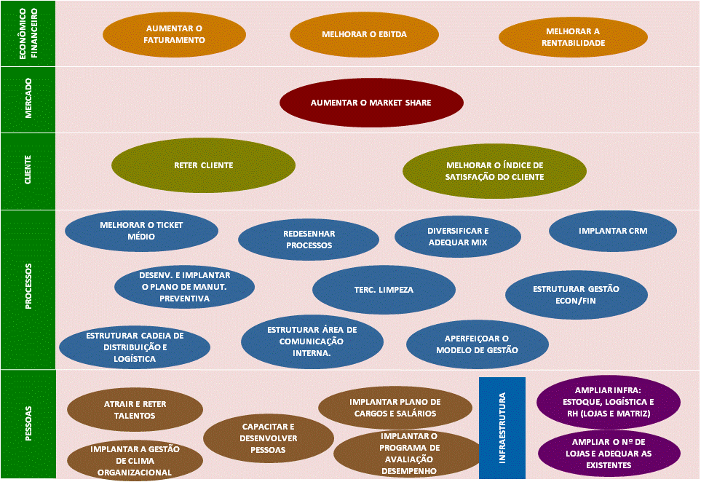

Slide 15
ATIVIDADES PARA 2012
Verificar a necessidade de criar Projetos nas dimensoes: Financeira, Mercado e Clientes
Desenvolver atividades atraves de SubGrupos
Focar a implementacao de Procedimentos Padronizados.
Aprimorar o Programa Trainee
Implementar o Programa de Formacao Tecnica
(Acougueiro, Padeiro, Confeiteiro e Cozinheiro)
- Aprimorar o Programa de Desenv, Gerencial e Lideranca (Gerentes e Encarregados)

